Slide 1
Технологија и здравље
Ања Јовановић
Јована Стојаковић
Теодора Томић
Лана Александровић

Slide 2
Садржај:
Ергономија
Просторија
Монитор
Висина стола
Столица
Зависност од технологије
О чему све треба повести рачуна

Slide 3
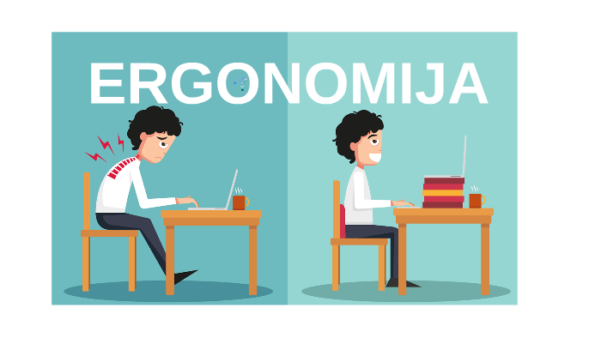
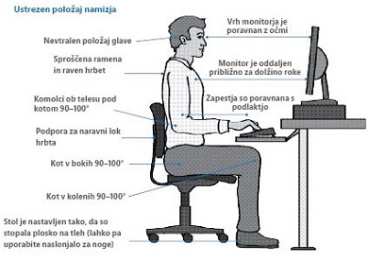
ЕРГОНОМИЈА
Ергономија је наука која се бави проучавањем како на човека утичу радни простор,облици и позиција различитих машина,алата и других средстава за рад.
Она се углавном схвата како је то дефинисано у претходној дефиницији.Ипак,она, у суштини али и садржајно јесте мулти и интердисциплинарна наука која се бави системом човека-машина.

Slide 4
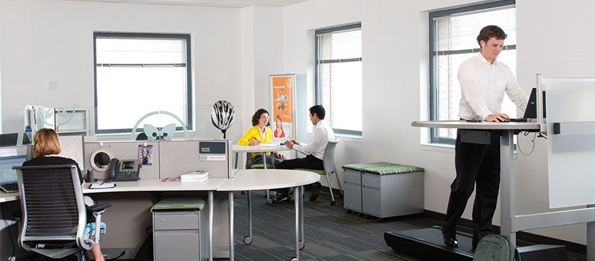
ПРОСТОРИЈА
Просторија у којој се налази рачунар мора да буде проветрена и осветљена.Идеално би било да прозор буде бочно од монитора.

Slide 5
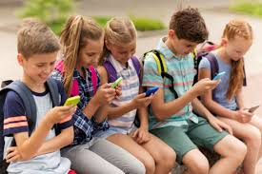
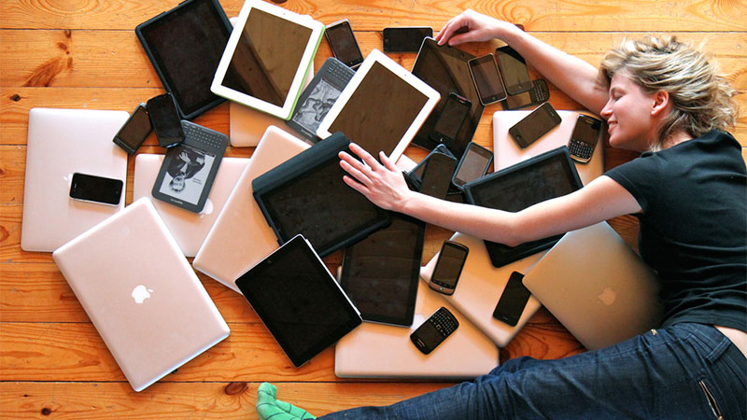
Колико дневно проводите на вашем дигиталном уређају?
На нашим дигиталним уређајима дневно треба проводити највише 3 сата.
Већина деце и старијих проводе много више од препорученог времена.
Због тога долази до последица.

Slide 6
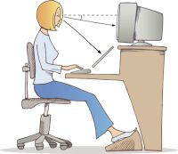
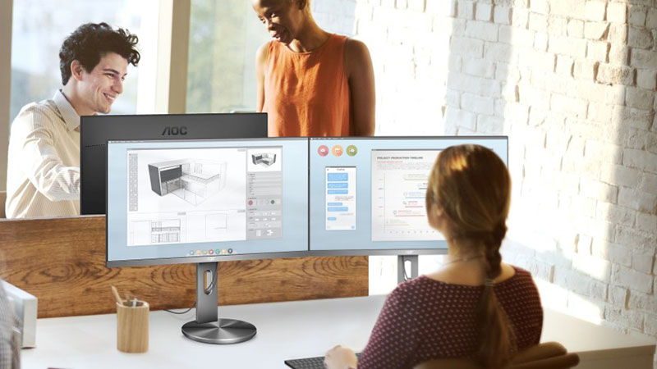
МОНИТОР
Монитор треба да ти буде у висини очију,минимално удаљен за дужину руку.Монитор подеси тако да се слика на њему јасно види.

Slide 7
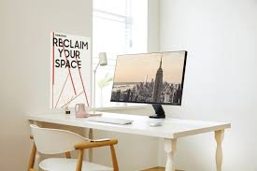
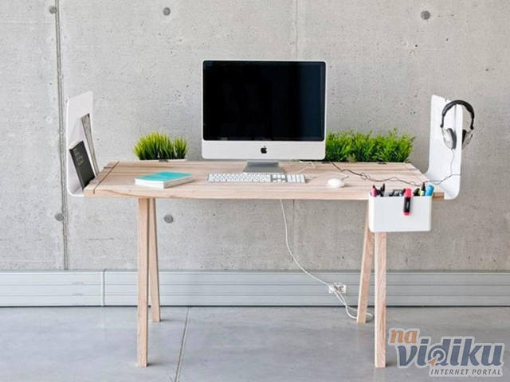
Висина стола
Висина стола треба да омогући да лактови буду савијени под правим углом.Прсти шаке треба да ,,лебде” над тастатупом.
Док држиш миш,корен шаке треба да лежи на тврдој подлози.

Slide 8
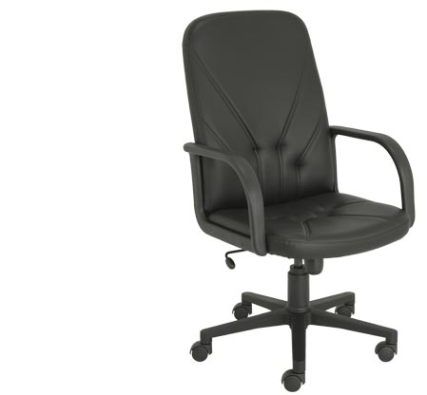
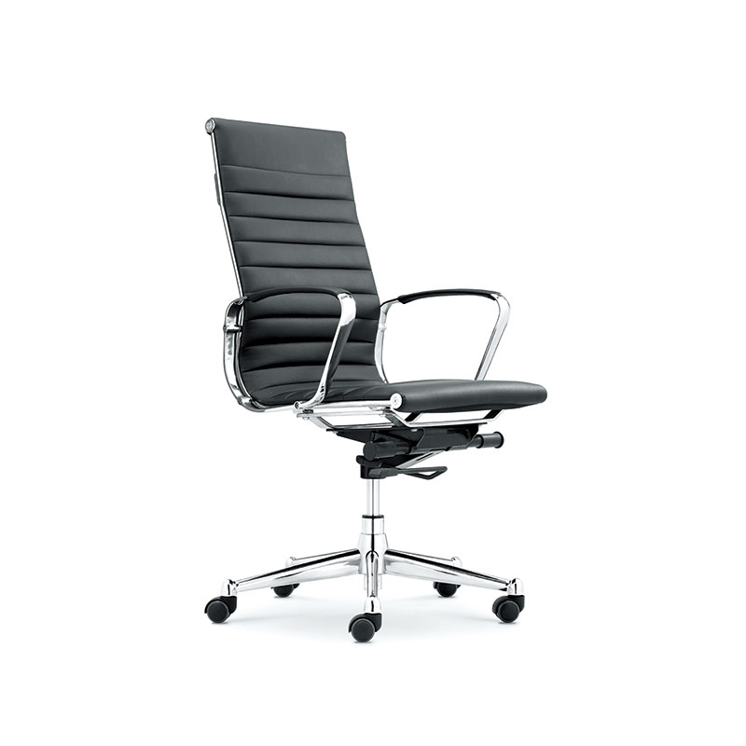
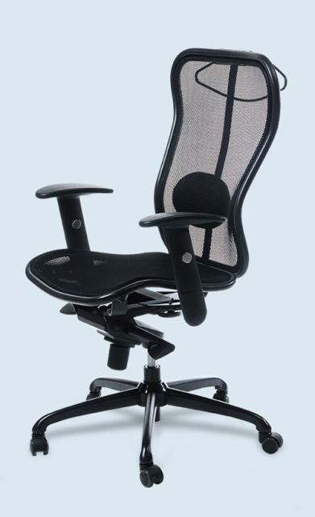
Столица
Столица треба да даје ослонац леђима,да има наслоне за подлактицу и да није климава. Док седиш,ноге треба да ти буду савијене под правим углом.

Slide 9
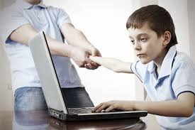
Зависност од технологије
Поред здравствених проблема,претерано коришћење рачунара долази до ткз. зависности од технологије.Сама помисао на одавање долази до нервозе.Људи запостављају своје обавезе и деца се не друже са својим пријатељима.

Slide 10
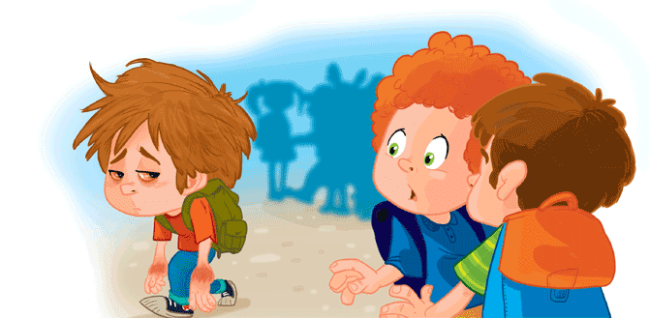
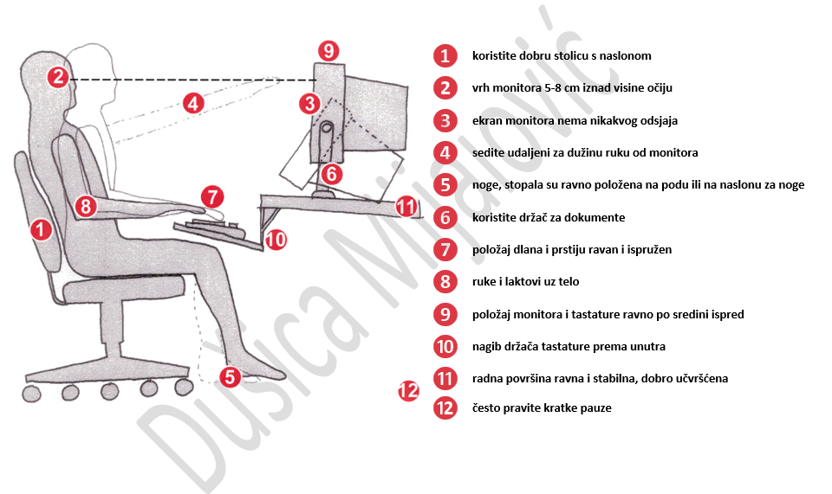
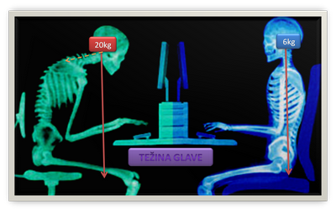
О чему све треба повести рачуна?
Коришћење технологије може бити веома неправилно.
На пример док користимо миш,наша рука не треба бити на меканој подлози, већ на столу али не на ивици стола.
Да нам ноге и горњи део тела буду у 90 степени.
Не смемо да проводимо превише времена јер можемо бити уморни,исцрпљени...

Slide 11
Како претерана употреба технологије утиче на здравље деце?

